Slide 1
DISPENSER AUTOMATICO
GRUBISIC Santiago
GALLEGO Rafael
MELLA Ignacio
MIÑO SANTINO

Slide 2
Descripción del problema y solución
Problema
El dueño del hogar se va y la mascota queda sola
La mascota necesita alimentarse
Solución
el animal se acerca y el sensor lo detecta y gira el servo y cae el alimento al platito del animal

Slide 3
EXPERIENCIA DURANTE EL PROCESO DE LA CONSTRUCCION
Durante la trayectoria todos los integrantes del grupo aportamos algo. Ademas tuvimos algunos incovenientes por Ej.Perdimos los materiales, y no encontrábamos la forma de hacer la estructura.

Slide 4
Integración de materias
Materia | Docente | Contenidos | Periodo a desarrollar
sistemas tecnológicos | Bernárdez Andrés |  | todo el proyecto

Slide 5
Fases operativas
Operación nro. | Pieza Nro. | Tarea a desarrollar | Herramientas, útiles y equipos a utilizar | Elementos de protección personal
1 | 1 | Pegar y atornillar las maderas a La base | Madera, tornillos, destornillador, serrucho y escuadra. | Guantes, guardapolvo
2 | 2 | Hacer el soporte con cartón | Cartón, cinta, trincheta Regla, lápiz | Guantes, guardapolvo
3 | 3 | pegar arduino, servo y sensor al soporte | alambre, mecha, tornillo con tuerca | guantes, guardapolvo
4 |  | conectar cables dupont | cables dupont | guardapolvo

Slide 6
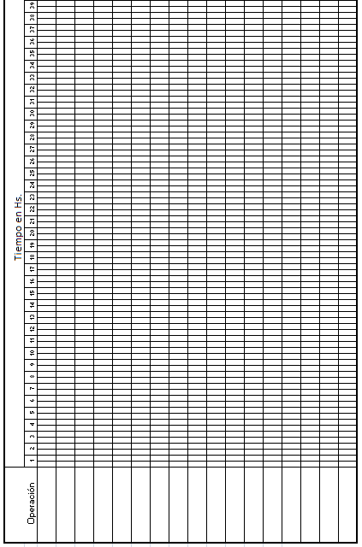
Diagrama de tiempo
1
2
3
4

Slide 7
Computo y presupuesto de materiales
Ítem | cantidad | unidad | Descripción | Costo unitario | Costo total
Placa de arduino | 1 |  |  | 15.000
sensor | 1 |  |  | 10.000
arduino | 1 |  |  | 20.000
Cables Dupont | 10 |  |  | 5000
Costo total |  |  | Todos los materiales nos lo dio el profesor | $50.000

Slide 8
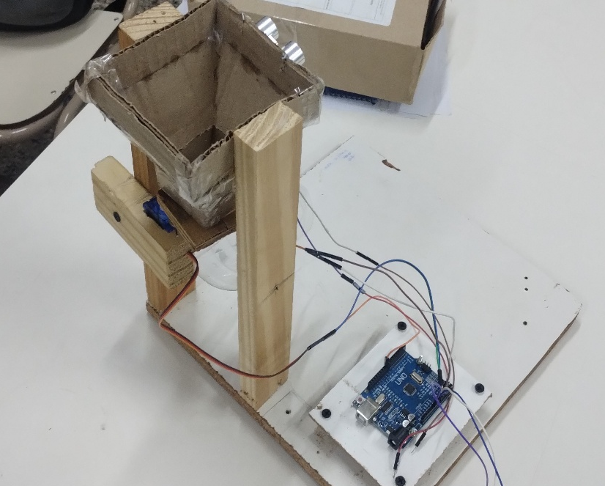
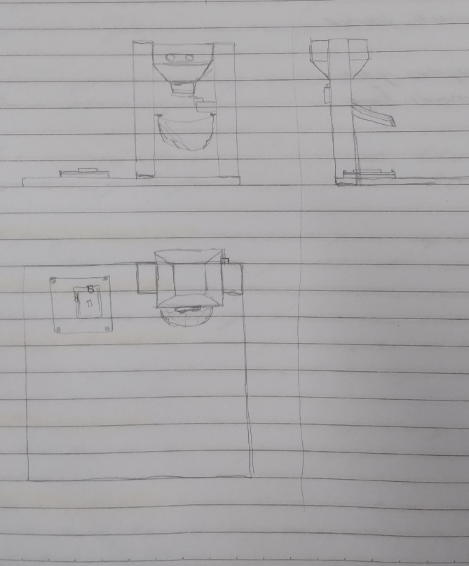
DISEÑO
PROYECTO FINAL CROQUIS

